Slide 1
Machine Learning
استاد :
خانم عبدی
ارائه کننده :
داریوش حسن پور
بهار 92

Slide 2
یادگیری ماشین چیست!؟
یک شاخه ای از علم هوش مصنوعی است.
در مورد طراحی سیستم های بحث میکند که میتوانند از روی داده ها یاد بگیرند. به عنوان مثال:
یک سیستم یادگیرنده را میتوان طوری آموزش داد که بتواند ایمیل های Spam و Non-Spam را تشخیص داده و آنها را جدا سازی کند.
تشخیص کلمات نوشته شده با دست خط های متفاوت از کاربرد های کلاسیک یادگیری ماشین است.

Slide 3
تعریف یادگیری ماشین
در سال 1959 آرتور سموئل (Arthur Samuel) یک تعریف ابتدایی از یادگیری ماشین ارائه داد:
یک زمینه ی مطالعاتی است که کامپیوترها بدون اینکه صراحتا برنامه نویسی شوند بتوانند یاد بگیرند.
تام میشل (Tom M. Mitchell) یک تعریف دقیق تری برای یادگیری ماشین ارائه داد:
به یک برنامه کامپیوتری میگویند که با تجربه ی Eو مجموعه کارTو پارامتر ارزیابی P؛ کار T را که توسط P ارزیابی میشود که با تجربه ی E بهتر میشود را انجام دهد.

Slide 4
تعریف یادگیری ماشین
Improve on task, T, with respect to
performance metric, P, based on experience, E.
:T بازی شطرنج
:P درصد بازی های برنده شده در مقابل یک حریف دلخواه
:Eتمرین کردن بازی شطرنج با خودش
:T تشخیص کلمات دست نوشته ها
:P درصد کلماتی که به درستی تشخیص داده شده است
:E یک دیتابیس از عکس های دست نوشته برچسب زده شده
:T راندن ماشین در یک بزرگراه
:P میانگین مسافت پیموده شده تا قبل از اینکه داور انسانی یک خطا را گذارش کند
:E توالی از عکس ها و دستورات رانندگی مرتبط با آن که توسط راننده ی انسانی ارسال میشود.
:T دسته بندی کردن پیام ها به عنوان اسپم یا غیر-اسپم
:P درصد پیام هایی که به درستی دسته بندی شده اند
:E یک دیتابیس از پیام های برچسب زده شده توسط انسان

Slide 5
(Generalization)عمومیت
درعلم یادگیری ماشین عمومیت به توانایی الگوریتم به انجام وظایف خود به طور دقیق در یک در مثالها/محیط های جدید بعد از آموزش توسط تعدادی مثال را گویند
هدف کلی از دیدن مثال های متنوع پیدا کردن یک سری روابط کلی حاکم برمساله.( مثالا دسته بندی پیام های اسپم توسط انسان و ماشین )

Slide 6
یادگیری ماشین و داده کاوی
بعلت اینکه یادگیری ماشین و داده کاوی اکثرا متد های یکسانی را استفاده میکنند این دو معمولا با هم اشتباه گرفته میشوند.
در یادگیری ماشین سیستم بروی پیش بینی اتفاقات بر اساس تجربه هایی که در گذشته داشته است تمرکز دارد.
در حالی که در داده کاوی بروی پیدا کردن روابط پنهان موجود در داده ها تمرکز داریم
این دو زمینه درخیلی از موارد در هم ادغام شده اند:
داده کاوی از خیلی از متد های یادگیری ماشین استفاده میکند ولی با کمی تفاوت در هدفی میخواهد بهش برسد.
و همچنین یادگیری ماشین از داده کاوی به عنوان ” unsupervised learning“ استفاده میکند

Slide 7
انواع الگوریتم ها
یادگیری با نظارت (Supervised Learning)
یادگیری بدون نظارت (Unsupervised Learning)
یادگیری نیمه نظارت شده (Semi-Supervised Learning)
یادگیری تقویتی (Reinforcement Learning)

Slide 8
موارد استفاده در یادگیری ماشین
Decision tree learning
Association rule learning
Artificial neural networks
Genetic programming
Inductive logic programming
Support vector machines
Clustering
Bayesian networks
Reinforcement learning
Representation learning
Similarity and metric learning
Sparse Dictionary Learning

Slide 9
موارد استفاده در یادگیری ماشین
Decision tree learning
Association rule learning
Artificial neural networks
Genetic programming
Clustering
Bayesian networks

Slide 10
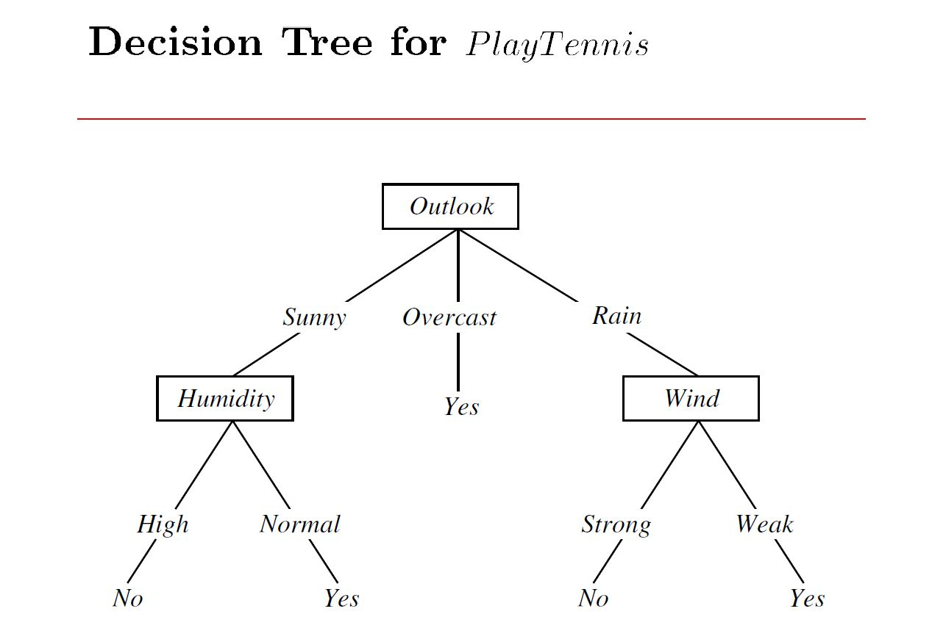
Decision tree learning

Slide 11
موارد استفاده در یادگیری ماشین
Decision tree learning
Association rule learning
Artificial neural networks
Genetic programming
Clustering
Bayesian networks

Slide 12
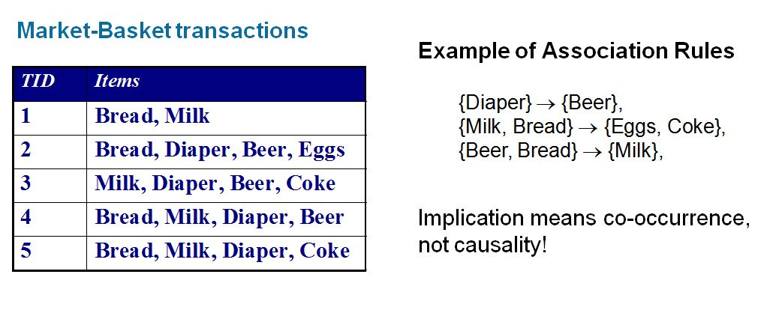
Association rule learning

Slide 13
موارد استفاده در یادگیری ماشین
Decision tree learning
Association rule learning
Artificial neural networks
Genetic programming
Clustering
Bayesian networks

Slide 14
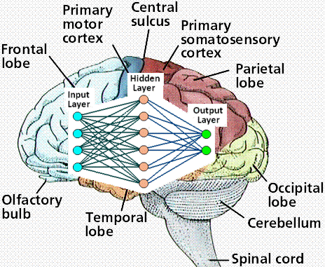
Artificial neural networks
Notes:
The human brain is essentially a large and unimaginably complex Neural Network. We can also think of the brain as an organized series of interconnected subsections of Neural Networks. We will look at how nature has implemented the Neural Network, and then look at the workings of the most common artificial Neural Network, the Perceptron

Slide 15
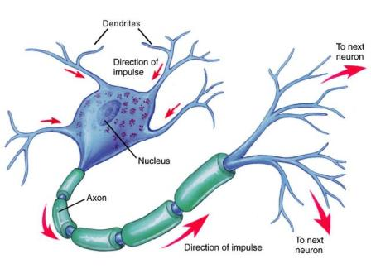
Artificial neural networks
Notes:
The Neural Network of a mature human brain contains about 100 billion nerve cells called neurons. These neurons are the fundamental part of the Neural Network. Neurons form complex networks of interconnections, called synapses, with each other. A typical neuron can interconnect with up to 10,000 other neurons, with the average neuron interconnecting with about 1,000 other neurons.

Slide 16
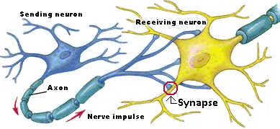
Artificial neural networks
Notes:
The Neural Network of a mature human brain contains about 100 billion nerve cells called neurons. These neurons are the fundamental part of the Neural Network. Neurons form complex networks of interconnections, called synapses, with each other. A typical neuron can interconnect with up to 10,000 other neurons, with the average neuron interconnecting with about 1,000 other neurons.

Slide 17
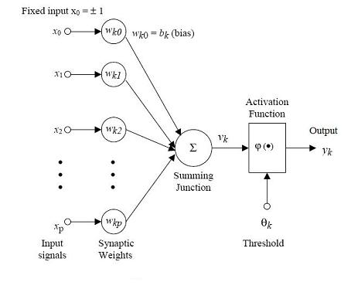
Artificial neural networks

Slide 18
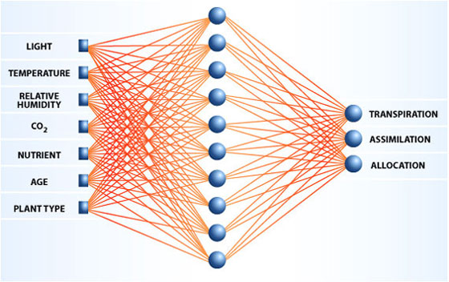
Artificial neural networks
Notes:
NASA: A Prediction of Plant Growth in Space
Obviously, anything done in space must be done a efficient as possible. To optimize plant growth, NASA created this Perceptron, taught with actual data, to simulate different growth environments.
Transpiration => تعرق
Assimilation => جذب کردن
Allocation =>

Slide 19
موارد استفاده در یادگیری ماشین
Decision tree learning
Association rule learning
Artificial neural networks
Genetic programming
Clustering
Bayesian networks

Slide 20
Genetic programming
کنیک جستجویی در علم رایانه برای یافتن راه‌حل تقریبی برای بهینه‌سازی و مسائل جستجو است. الگوریتم ژنتیک نوع خاصی از الگوریتمهای تکامل است که از تکنیکهای زیست‌شناسی فرگشتی مانند وراثت و جهش استفاده می‌کند.
در واقع الگوریتم‌های ژنتیک از اصول انتخاب طبیعی داروین برای یافتن فرمول بهینه جهت پیش‌بینی یا تطبیق الگو استفاده می‌کنند.الگوریتم‌های ژنتیک اغلب گزینه خوبی برای تکنیک‌های پیش‌بینی بر مبنای رگرسیون هستند.

Slide 21
موارد استفاده در یادگیری ماشین
Decision tree learning
Association rule learning
Artificial neural networks
Genetic programming
Clustering
Bayesian networks

Slide 22
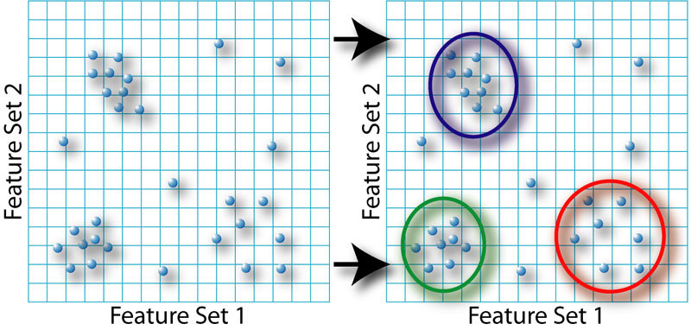
Clustering

Slide 23
موارد استفاده در یادگیری ماشین
Decision tree learning
Association rule learning
Artificial neural networks
Genetic programming
Clustering
Bayesian networks

Slide 24
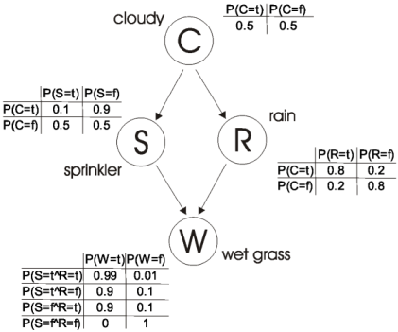
Bayesian network

Slide 25
موارد استفاده در یادگیری ماشین
Decision tree learning
Association rule learning
Artificial neural networks
Genetic programming
Clustering
Bayesian networks

Slide 26
مثالی از یادگیری با ناظر

Slide 27
Liner Regression With One Variable

Slide 28
رگراسیون
رگراسیون:
وقتی که تابع هدف بصورت پیوسته باشد مسئله یادگیری یک مسئله رگراسیون خواهد بود. مثل یادگیری رابطه قیمت و مساحت خانه ها

Slide 29
مثالی از یادگیری با نظر
یک دیتا بیس شامل قیمت 50 خانه و مساحت خانه ها وجود دارد چگونه میتوان نرخ خانه ها را بر اساس تابعی از اندازه آنها یاد گرفت؟
مساحت | قیمت
560 1012 893 2196 936 | 37 79 76 130 82

Slide 30
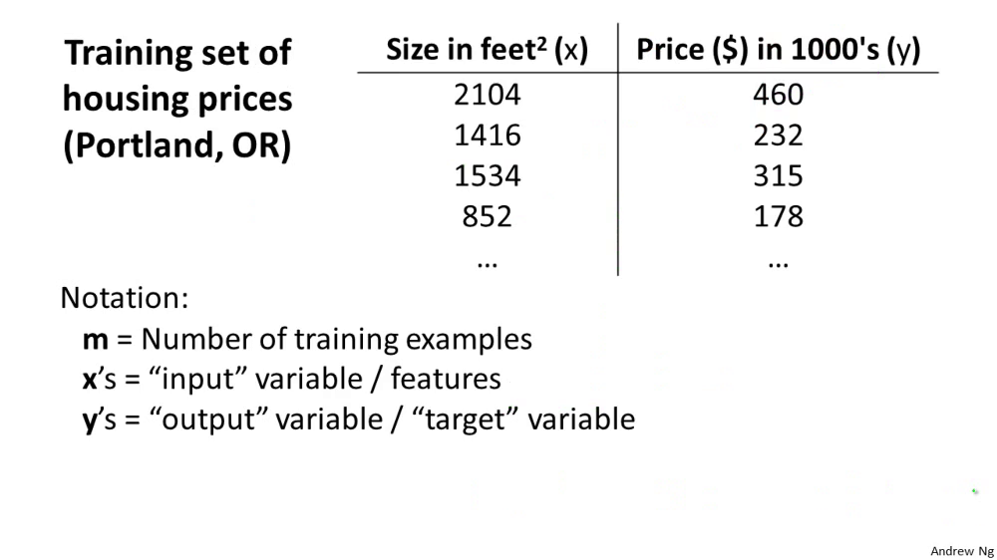

Slide 31
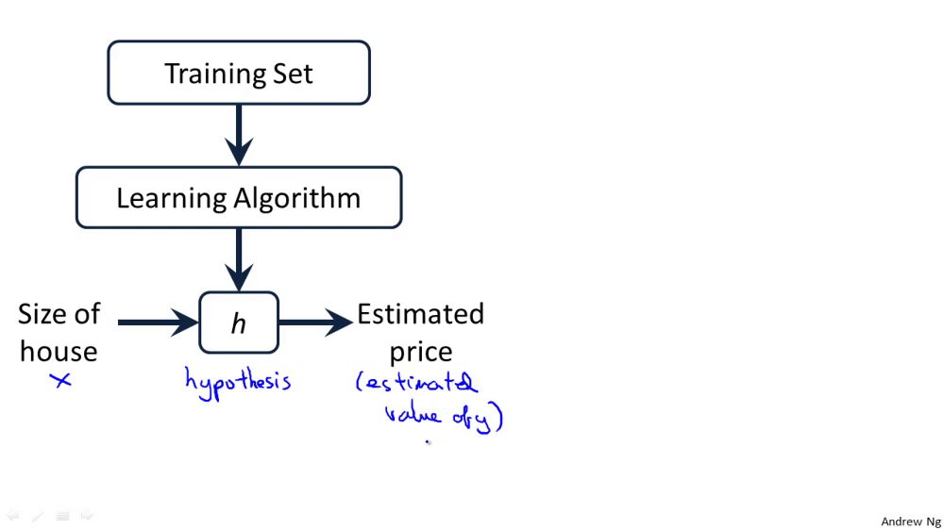

Slide 32
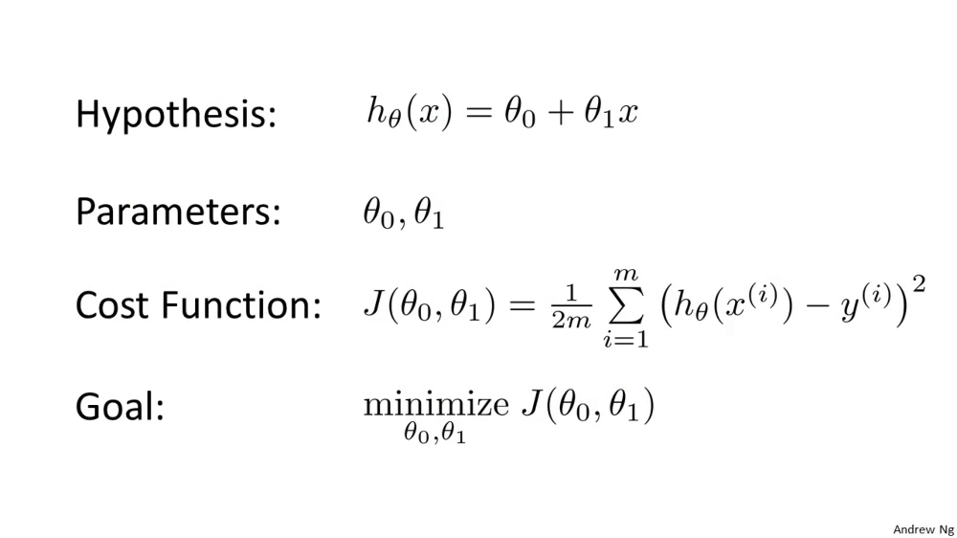

Slide 33
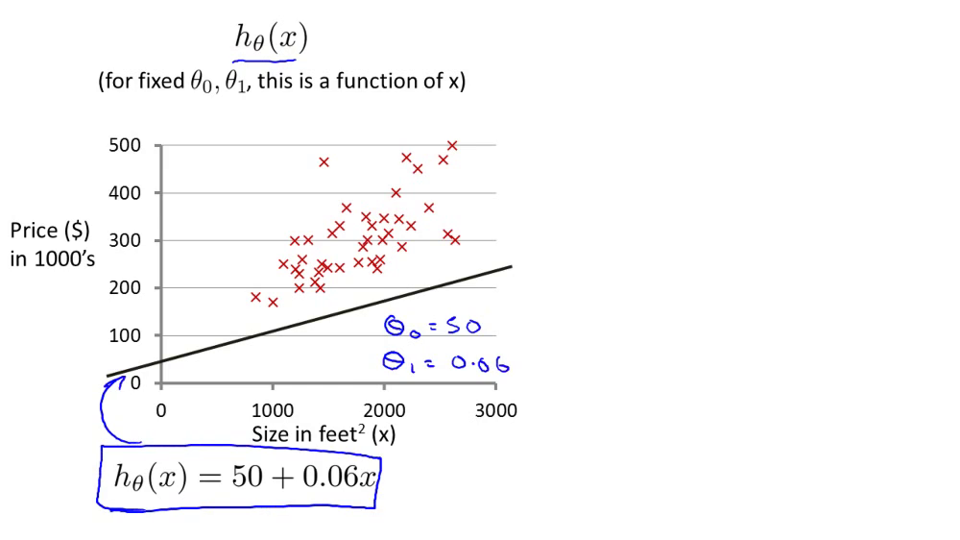

Slide 34
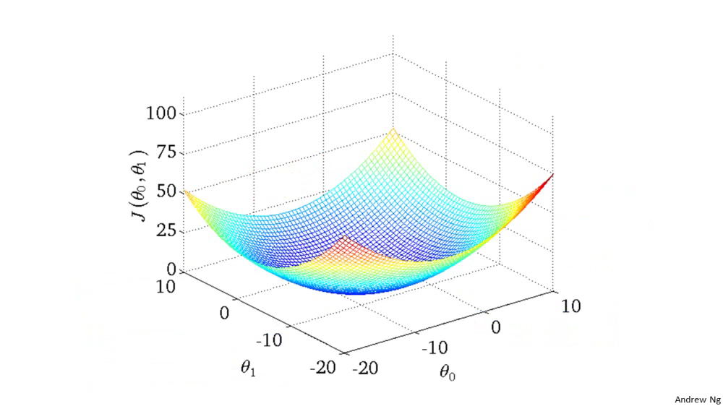

Slide 35
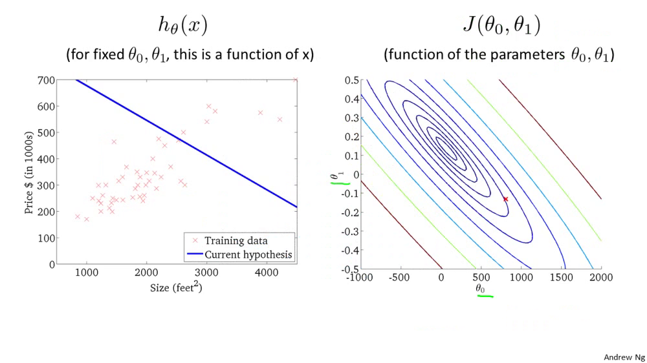
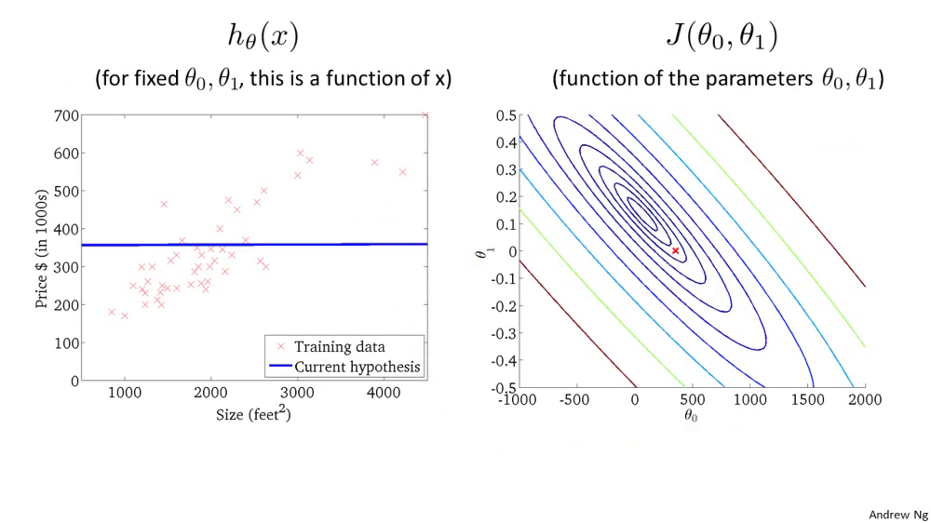
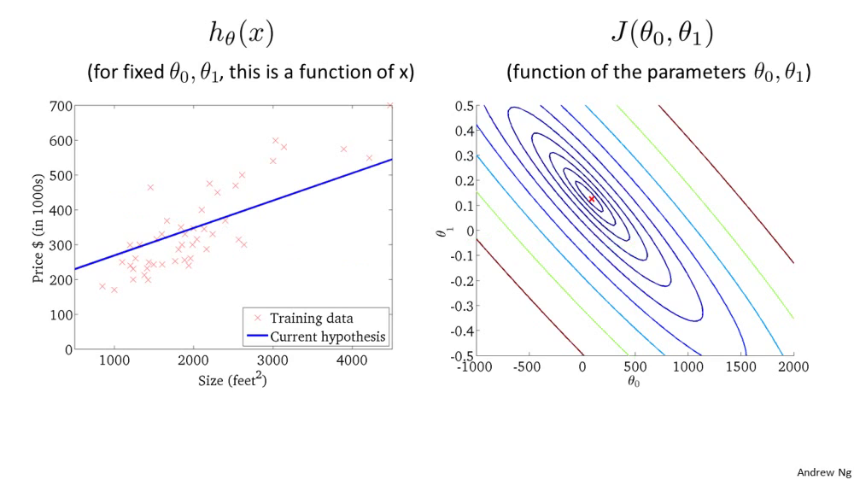

Slide 36
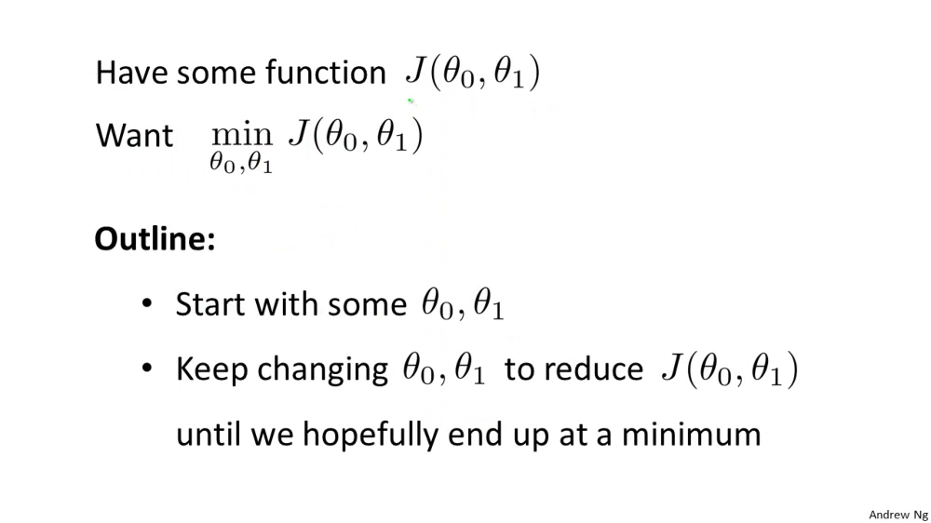

Slide 37
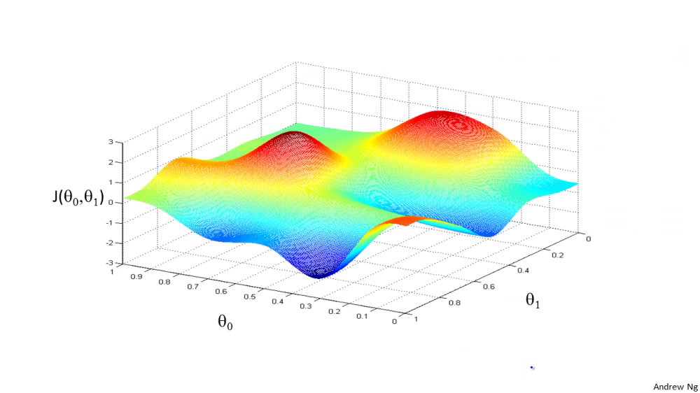
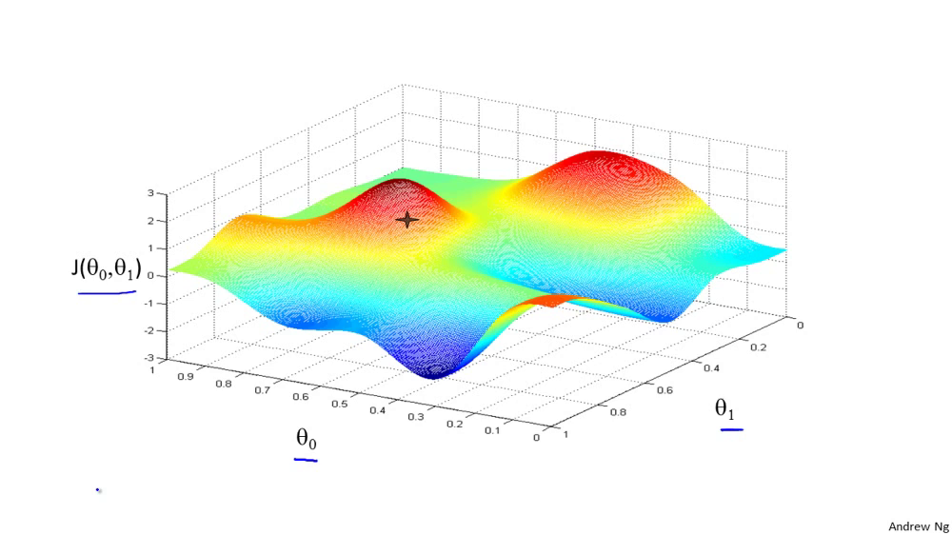

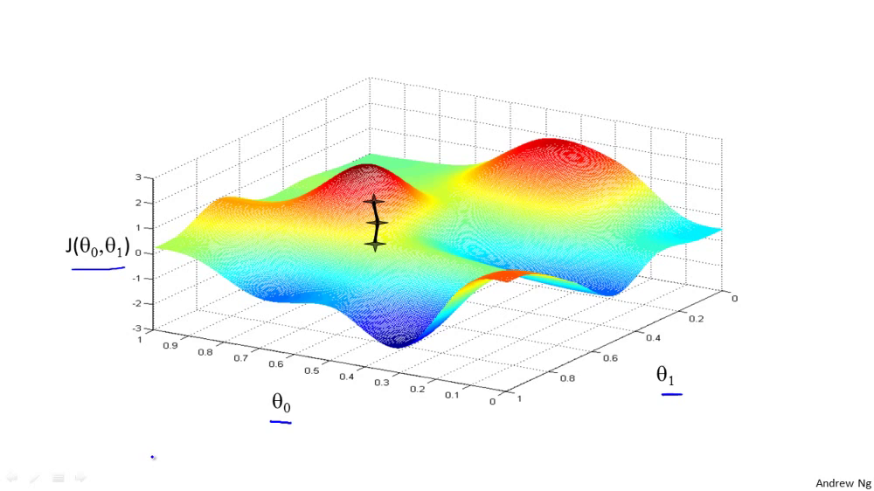
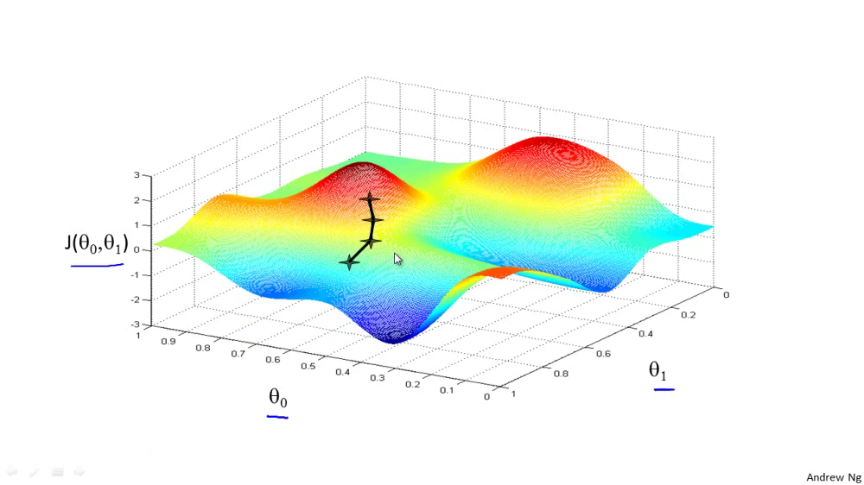


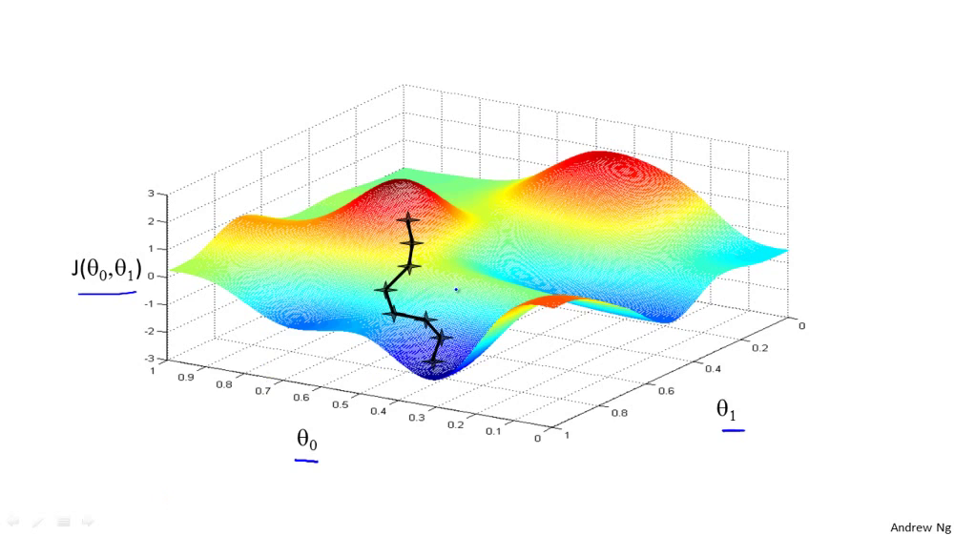

Slide 38
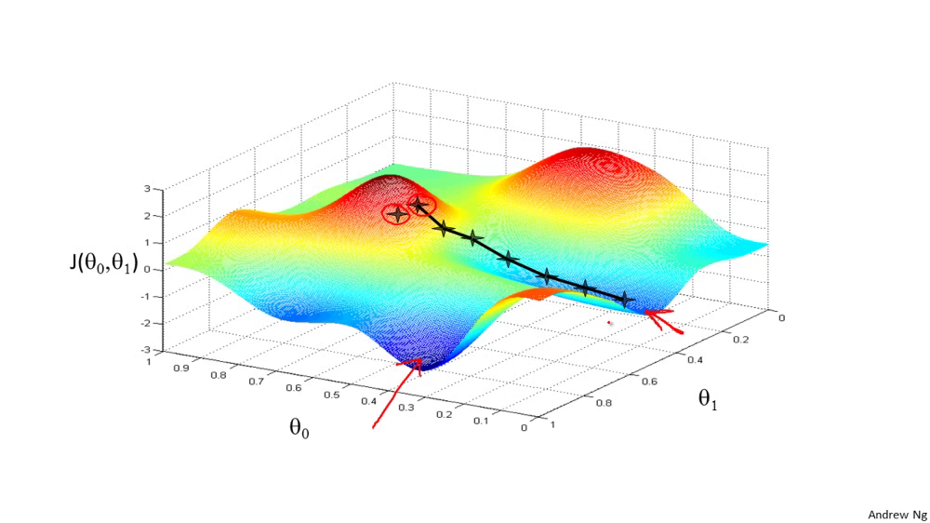

Slide 39
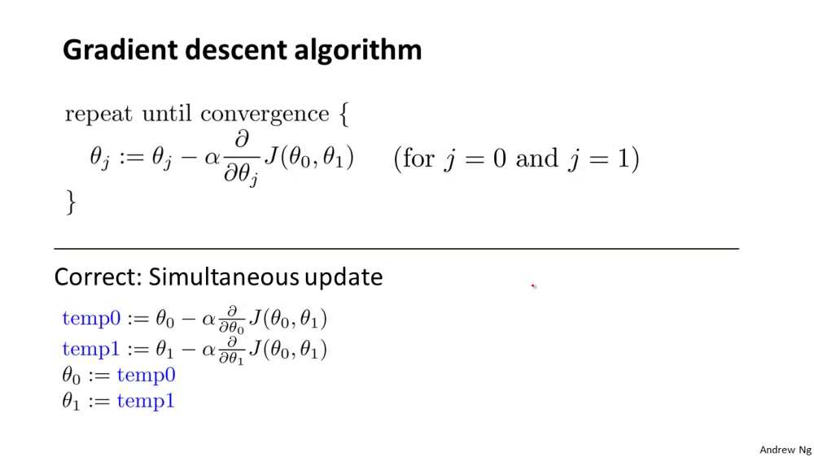

Slide 40
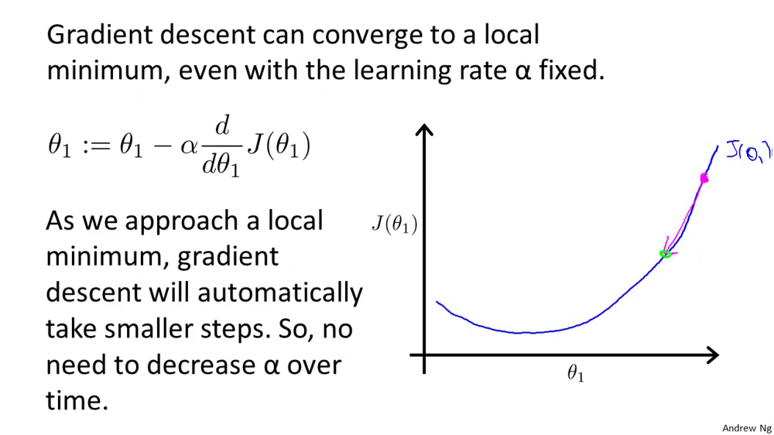
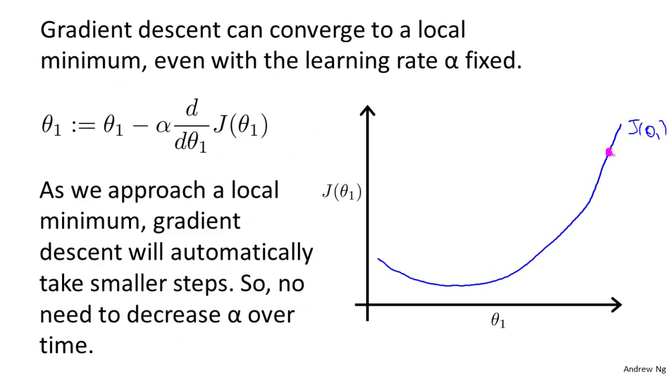
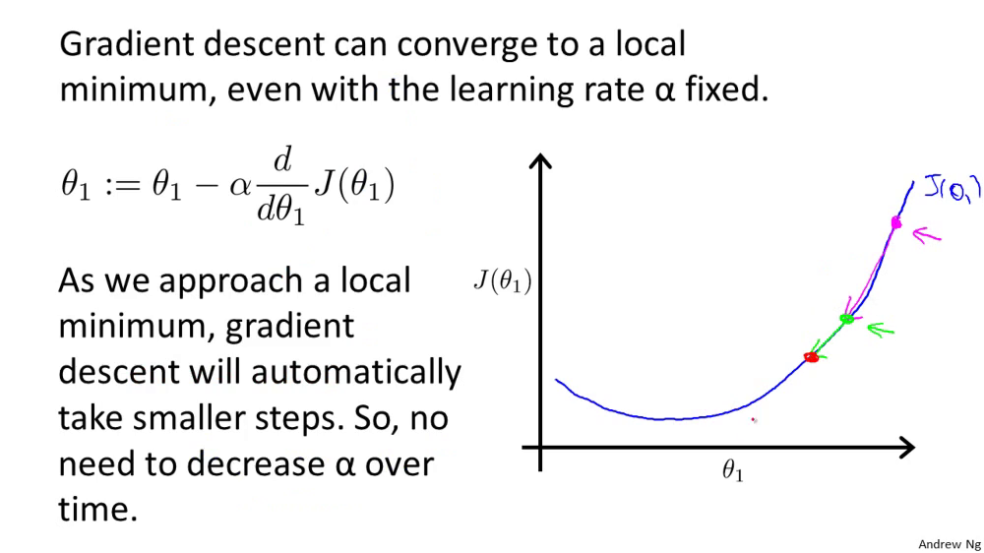
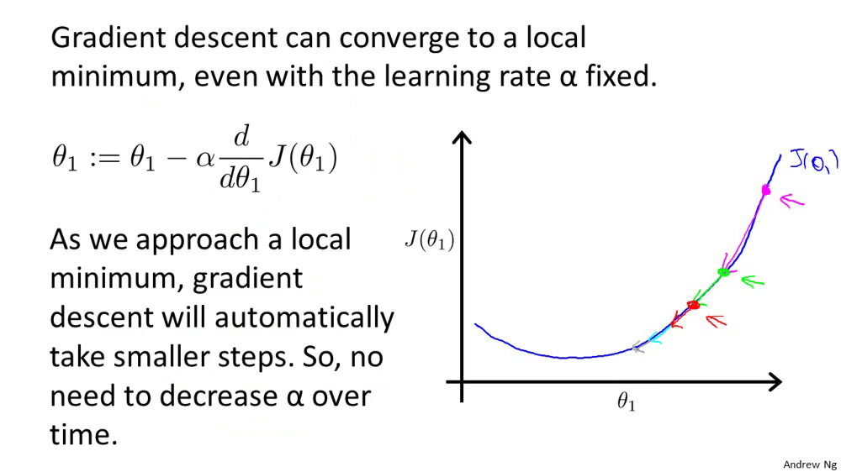
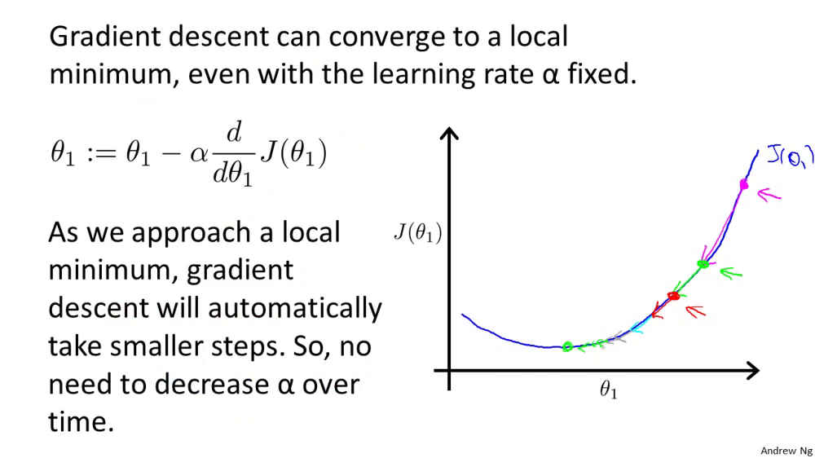
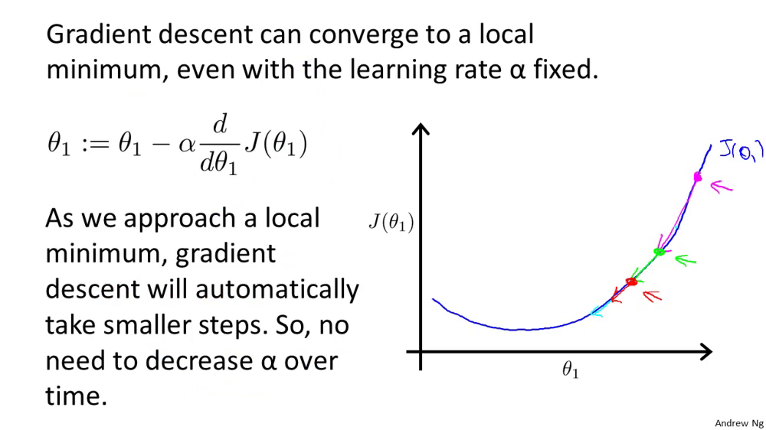

Slide 41
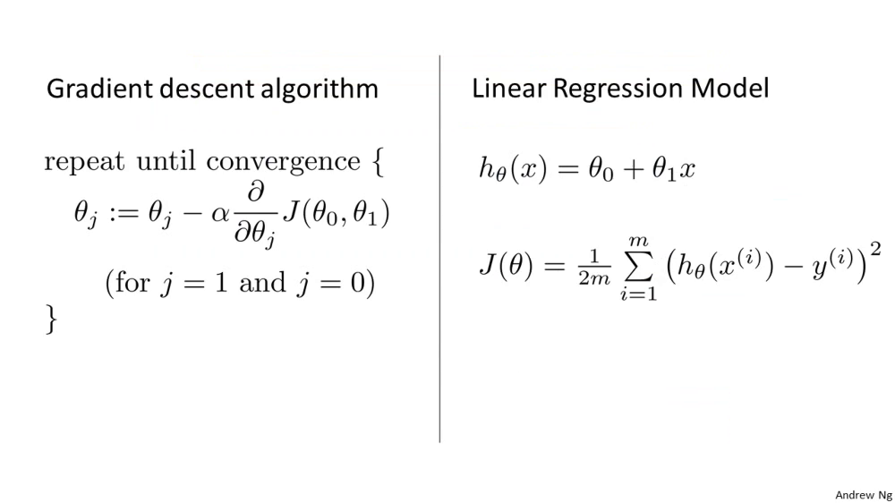

Slide 42
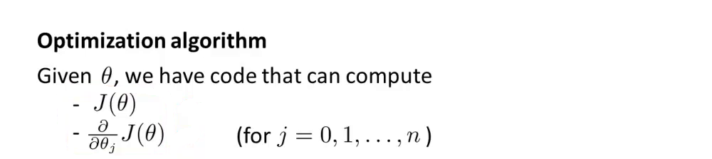
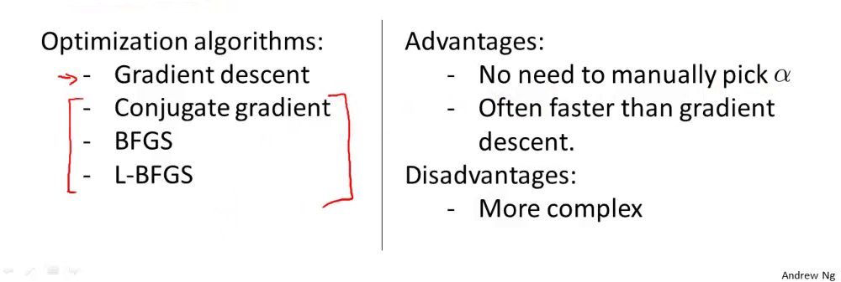

Slide 43
نتیجه گیری

Slide 44
منابع
Prof. Andrew Ng
Director, Stanford AI Lab Online Course
Tom Mitchell - Machine Learning Book
Wikipedia
Www.lowercolumbia.edu

